Slide 1

一、 线性变换与基
二、 线性变换与矩阵
三、 相似矩阵
第七章 线性变换 §3 线性变换的矩阵

Slide 2






一、 线性变换与基
引入 设 是线性空间V 的一组基， 为
V 的线性变换. 任给 , 则存在唯一的一组数
使
从而,
由此知， 由 完全确定.
所以要求V 中任一向量在 下的象, 只需求出V 的
一组基在 下的象即可.
第七章 线性变换 §3 线性变换的矩阵

Slide 3





1．设 是线性空间V 的一组基， 为
V 的线性变换，若
则
证：对
由已知，即得
由此知，一个线性变换完全由它在一组基上的作
用所决定.
第七章 线性变换 §3 线性变换的矩阵

Slide 4





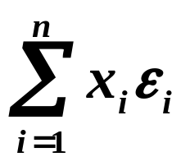
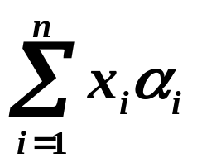

2．设 是线性空间V 的一组基, 对V 中
任意 n 个向量
都存在线性变换 使
第七章 线性变换 §3 线性变换的矩阵

Slide 5

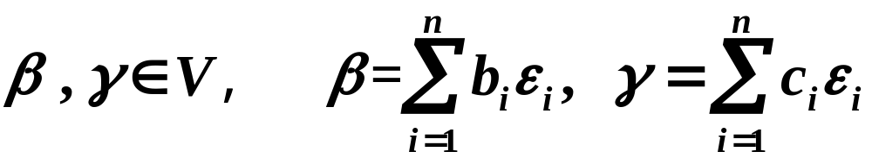
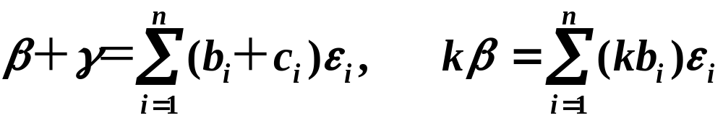
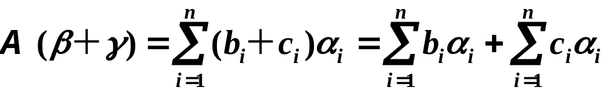
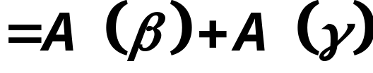
证：
定义
易知 为V 的一个变换，下证它是线性的.
任取 设
则
于是
第七章 线性变换 §3 线性变换的矩阵

Slide 6
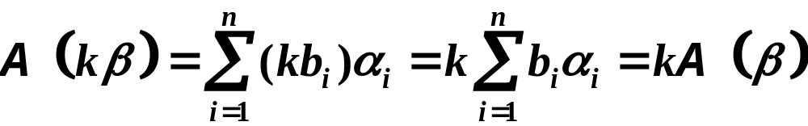


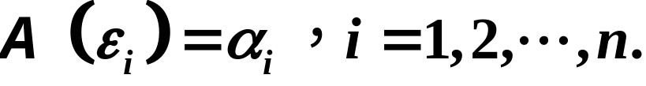
为V 的线性变换.
又
由1与2即得
定理1 设 为线性空间V 的一组基，
对V 中任意n个向量 存在唯一的线性
变换 使
第七章 线性变换 §3 线性变换的矩阵

Slide 7

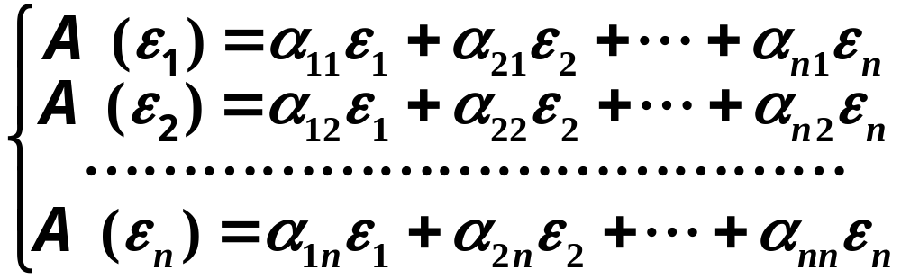
二、 线性变换与矩阵
1．线性变换在基下的矩阵
设 为数域P 上线性空间V 的一组基，
为V 的线性变换. 基向量的象可以被基线性表出,设
用矩阵表示即为
第七章 线性变换 §3 线性变换的矩阵

Slide 8
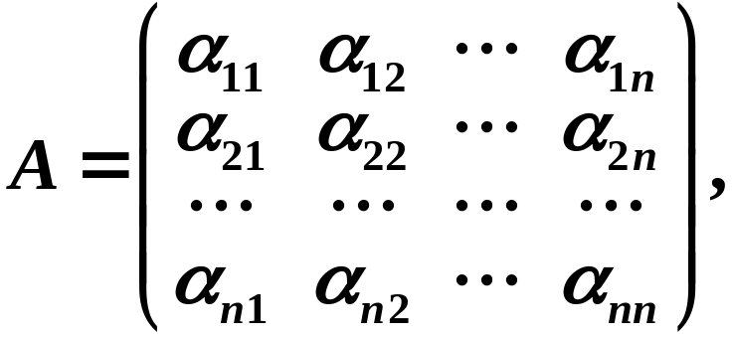



其中
矩阵A 称为线性变换 在基 下的矩阵.
注：
① A的第i列是 在基 下的坐标，
它是唯一的. 故 在取定一组基下的矩阵是唯一的.
② 单位变换在任意一组基下的矩阵皆为单位矩阵；
零变换在任意一组基下的矩阵皆为零矩阵；
数乘变换在任意一组基下的矩阵皆为数量矩阵；
第七章 线性变换 §3 线性变换的矩阵

Slide 9


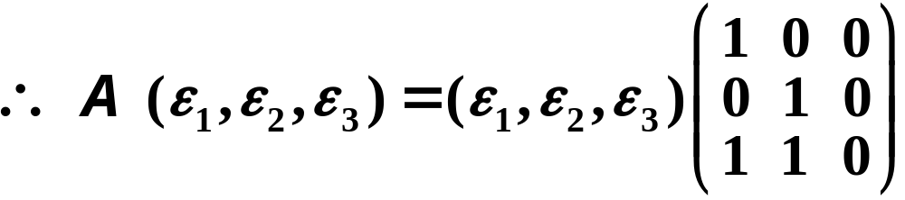
例1. 设线性空间 的线性变换 为
求 在标准基 下的矩阵.
解：
第七章 线性变换 §3 线性变换的矩阵

Slide 10


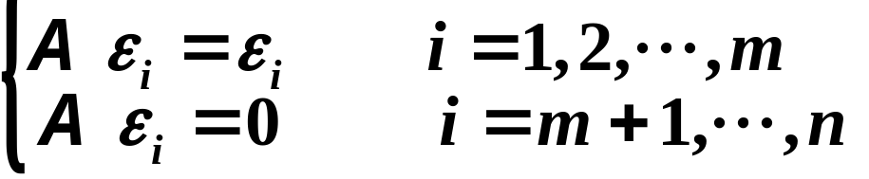
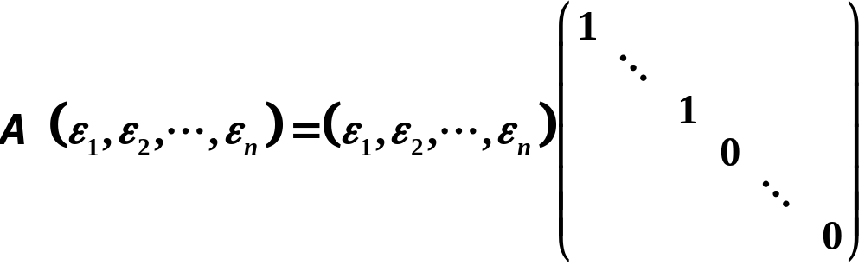



例2. 设 为 n 维线性空间V 的子空
间W 的一组基，把它扩充为V 的一组基：
并定义线性变换 :
,则
称这样的变换 为对子空间W 的一个投影.
易验证
第七章 线性变换 §3 线性变换的矩阵

Slide 11

2．线性变换运算与矩阵运算
定理2 设 为数域P 上线性空间V 的一组
基，在这组基下，V 的每一个线性变换都与 中
的唯一一个矩阵对应，且具有以下性质:
① 线性变换的和对应于矩阵的和;
② 线性变换的乘积对应于矩阵的乘积;
③ 线性变换的数量乘积对应于矩阵的数量乘积;
④ 可逆线性变换与可逆矩阵对应，且逆变换对应
于逆矩阵.
第七章 线性变换 §3 线性变换的矩阵

Slide 12

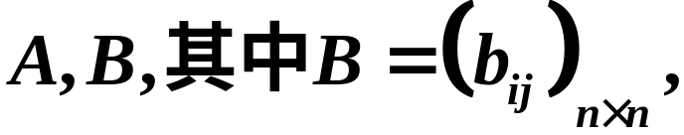

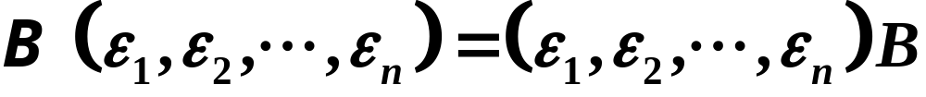

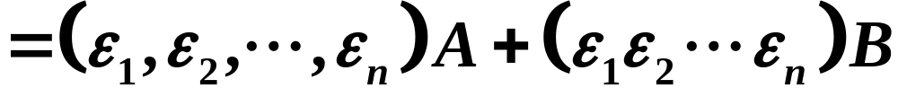
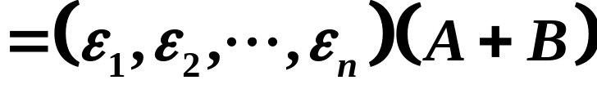

证：设 为两个线性变换, 它们在基
下的矩阵分别为 则
①
∴ 在基 下的矩阵为A＋B.
第七章 线性变换 §3 线性变换的矩阵

Slide 13
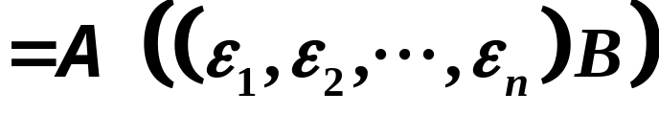
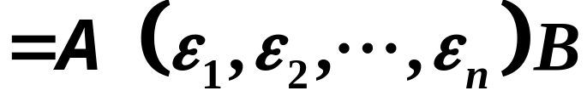
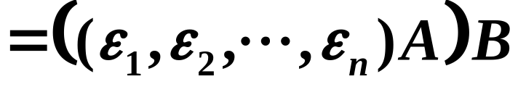
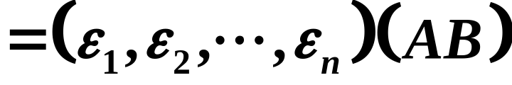

②
∴ 在基 下的矩阵为AB.
第七章 线性变换 §3 线性变换的矩阵

Slide 14
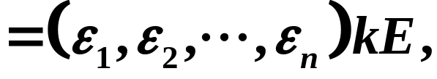
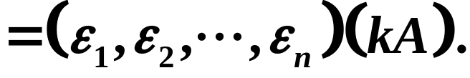






③
∴ 在基 下的矩阵为
④ 由于单位变换(恒等变换) 对应于单位矩阵E.
所以，
与 AB＝BA＝E
相对应.
因此，可逆线性变换 与可逆矩阵A对应，且
逆变换 对应于逆矩阵
第七章 线性变换 §3 线性变换的矩阵

Slide 15







注：
事实上，任意取定V 的一组基 后，
对任意 ，定义 ：
这里 A为 在基 下的矩阵.
则 就是 到 的一个同构映射.
第七章 线性变换 §3 线性变换的矩阵

Slide 16





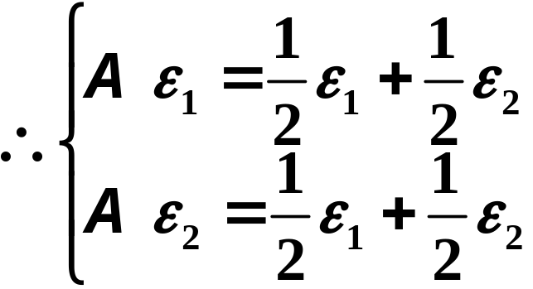


例3. 设 是平面上一直角坐标系, 是平面
上的向量对第一和第三象限角的平分线的垂直投影,
是平面上的向量对 的垂直投影, 求
在基 下的矩阵.
解:
第七章 线性变换 §3 线性变换的矩阵

Slide 17
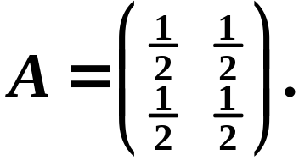

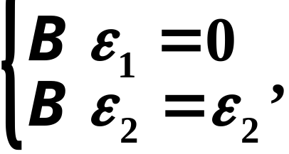

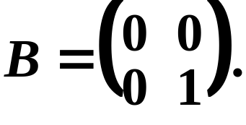

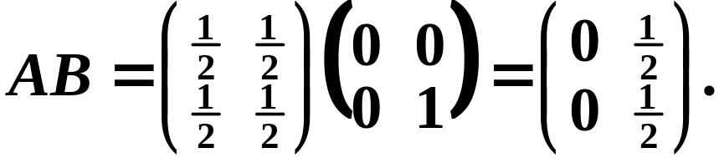
记
则
显然
记
则
由定理2, 则 其中
第七章 线性变换 §3 线性变换的矩阵

Slide 18
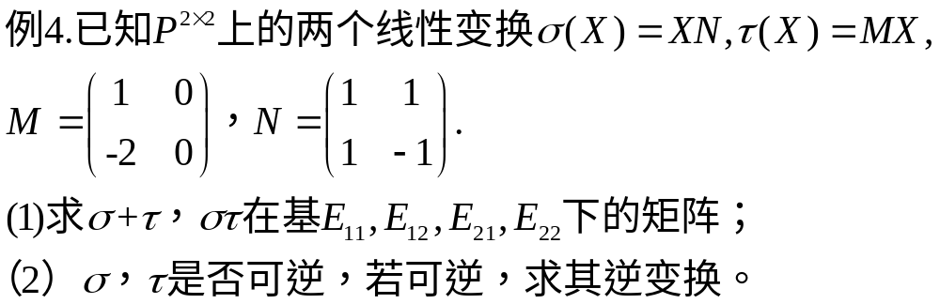
第七章 线性变换 §3 线性变换的矩阵

Slide 19



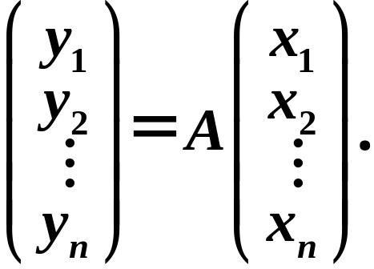
3．线性变换的坐标变换关系
定理3 设线性变换 在基 下的矩阵为A,
在基 下的坐标为
在基 下的坐标为
则有
第七章 线性变换 §3 线性变换的矩阵

Slide 20
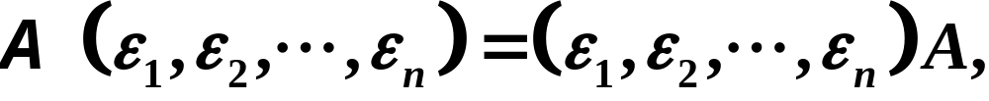
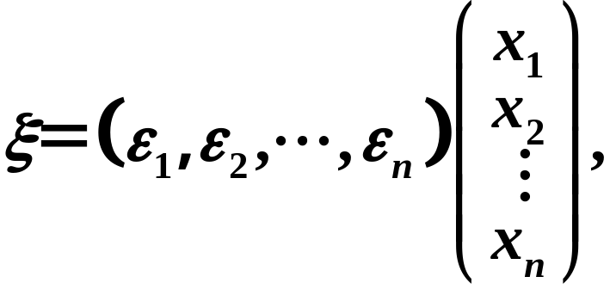
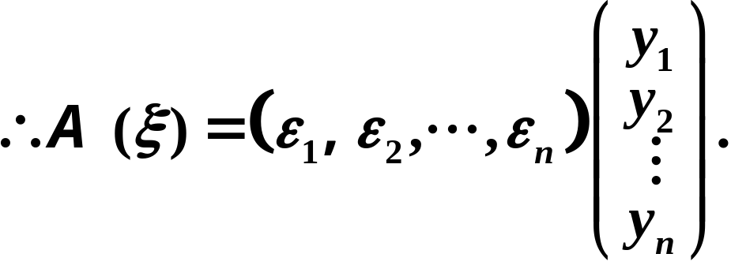
证：由已知有
第七章 线性变换 §3 线性变换的矩阵

Slide 21
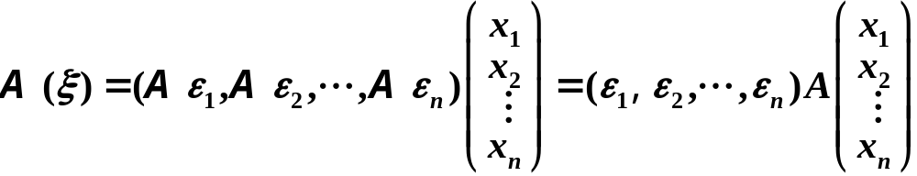
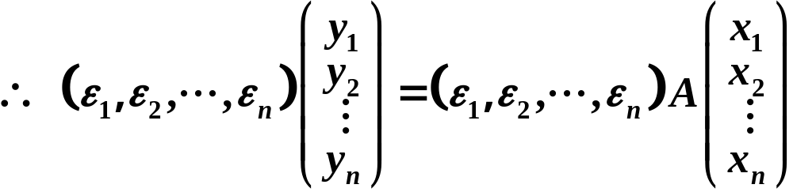
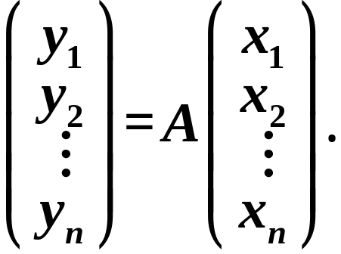

又
由于 线性无关，所以
第七章 线性变换 §3 线性变换的矩阵

Slide 22


4．同一线性变换在不同基下矩阵之间的关系
定理4 设线性空间V 的线性变换 在两组基
(Ⅰ)
(Ⅱ)
下的矩阵分别为A、B，且从基(Ⅰ) 到基(Ⅱ)的过渡
矩阵矩阵是 X，则
第七章 线性变换 §3 线性变换的矩阵

Slide 23
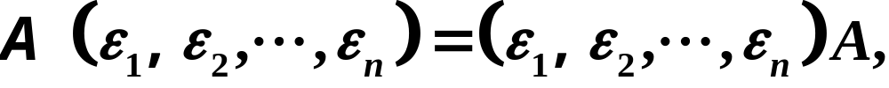
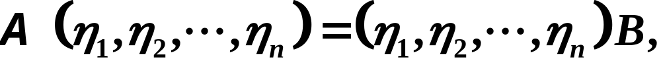
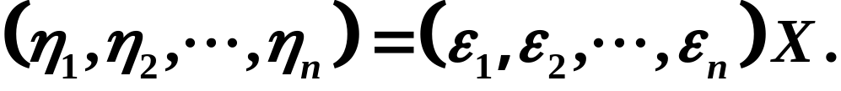
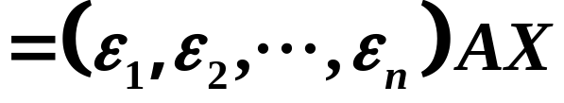
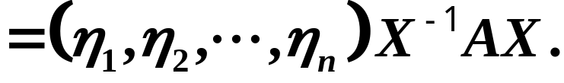

证：由已知，有
于是，
由此即得
第七章 线性变换 §3 线性变换的矩阵

Slide 24



三、相似矩阵
1．定义
设A、B为数域P上的两个n级矩阵，若存在可逆
矩阵 使得
则称矩阵A相似于B，记为
第七章 线性变换 §3 线性变换的矩阵

Slide 25





2．基本性质
（1）相似是一个等价关系，即满足如下三条性质：
① 反身性：
② 对称性：
③ 传递性：
第七章 线性变换 §3 线性变换的矩阵

Slide 26


（2）线性变换在不同基下的矩阵与相似关系问题
定理5 线性变换在不同基下的矩阵是相似的；
反过来，如果两个矩阵相似，那么它们可以看作
同一线性变换在两组基下所对应的矩阵.
证：前一部分显然成立. 下证后一部分.
设 且A是线性变换 在基 下的矩阵.
显然， 也是一组基，
且 在这组基下的
矩阵就是 B.
第七章 线性变换 §3 线性变换的矩阵

Slide 27
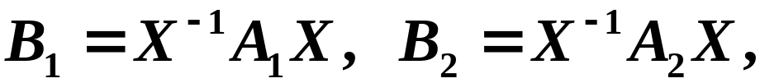
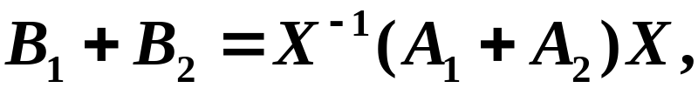
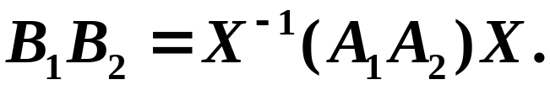



（3）相似矩阵的运算性质
① 若 则
即，
② 若 则
特别地，
第七章 线性变换 §3 线性变换的矩阵

Slide 28
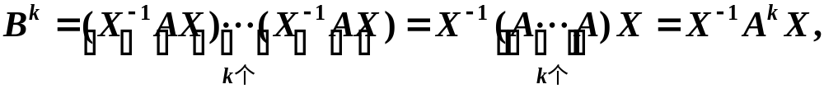

记
由于
则
第七章 线性变换 §3 线性变换的矩阵

Slide 29
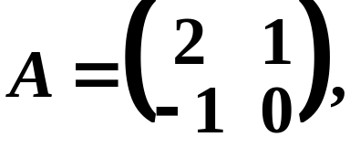

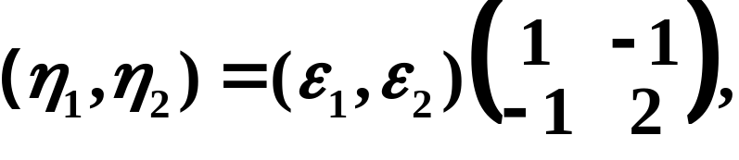

例4.设 为线性空间V 一组基，线性变换 在
这组基下的矩阵为
为V 的另一组基，且
（1）求 在 下的矩阵B.
（2）求
第七章 线性变换 §3 线性变换的矩阵

Slide 30
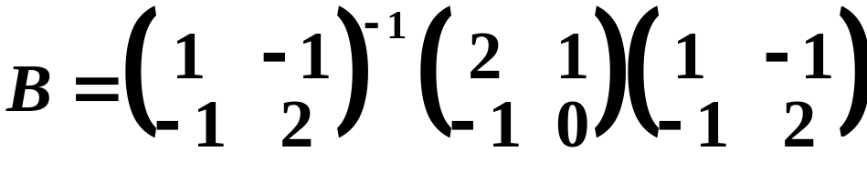
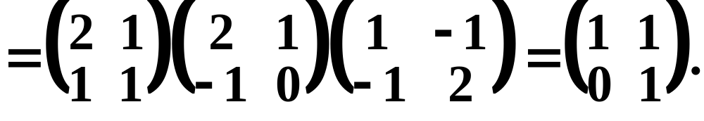



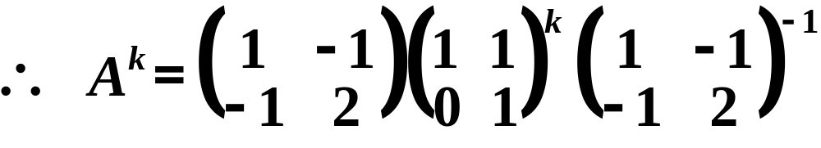

解：（1）由定理4， 在基 下的矩阵
（2）由 有
于是
第七章 线性变换 §3 线性变换的矩阵

Slide 31



例5.在线性空间 中，线性变换 定义如下：
（1）求 在标准基 下的矩阵.
（2）求 在 下的矩阵.
第七章 线性变换 §3 线性变换的矩阵

Slide 32




解：（1）由已知，有
设 在标准基 下的矩阵为A，即
第七章 线性变换 §3 线性变换的矩阵

Slide 33



因而，
第七章 线性变换 §3 线性变换的矩阵

Slide 34



（2）设 在 下的矩阵为B，则A与B相似，且
第七章 线性变换 §3 线性变换的矩阵

Slide 35




第七章 线性变换 §3 线性变换的矩阵

